Slide 1
Развитие речи. Описание памятника культуры.
Презентация к уроку русского языка в 8 классе

Slide 2
КУЛЬТУРА | Толковый словарь Ожегова
, -ы, ж. 1. Совокупность производственных, общественных и духов-
ных достижений людей. История культуры. К. древних греков. 2. То
же, что культурность (см. культурный во 2 знач.). Человек высокой
культуры. 3. Разведение, выращивание какого-н. растения или жи-
вотного (спец.). К. льна. К. шелкопряда. 4. Разводимое растение, а
также (спец.) клетки микроорганизмов, выращенные в питательной
среде в лабораторных или промышленных условиях. Технические
культуры. К. органической ткани. 5. Высокий уровень чего-н., высо-
кое развитие, умение. К. производства. К. голоса (у певцов). Физи-
ческая к. (физкультура). л, речи, || прил. культурный, -ая, -ое (к 1, 3 и 4 знач.)

Slide 3
ПАМЯТНИК | Толковый словарь Ожегова
, -а, м. 1. Скульптура или архитектурное сооружение в память кого-
чего-н. (выдающейся личности, исторического события). П. Пуш-
кину. Надгробный п.П.-обелиск. 2. Сохранившийся предмет культу-
ры прошлого. Археологический п. Памятники письменности (древ-
ние рукописи). * Памятник природы – природный объект, охраняе-
мый государством (напр., уникальное дерево, водопад, гейзер).

Slide 4
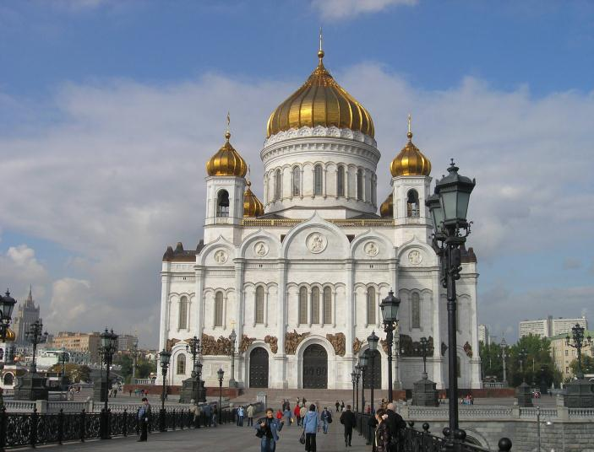
Храм Христа Спасителя в Москве

Slide 5
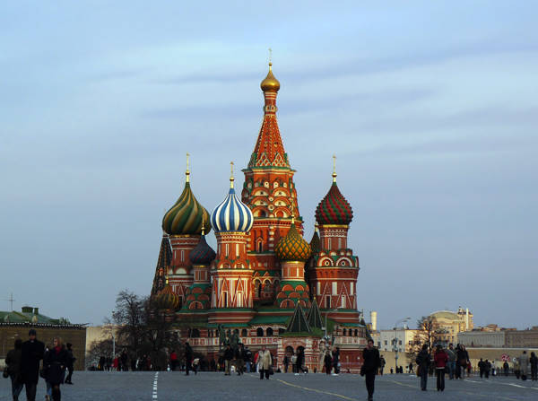
Собор Василия Блаженного в Москве

Slide 6
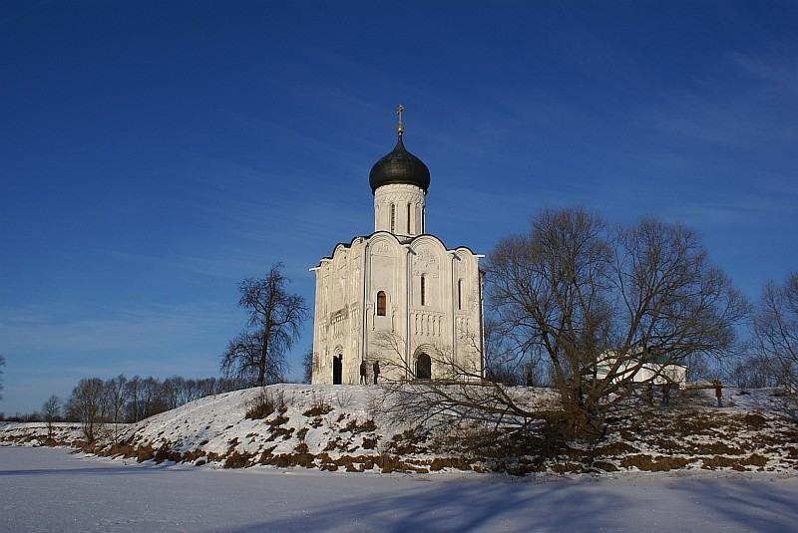
Церковь Покрова на Нерли

Slide 7
ХРАМ | Толковый словарь Ожегова
здание для богослужения
ЦЕРКОВЬ | Толковый словарь Ожегова
Православный храм
СОБОР | Толковый словарь Ожегова
главная или большая церковь в городе, в монастыре

Slide 8
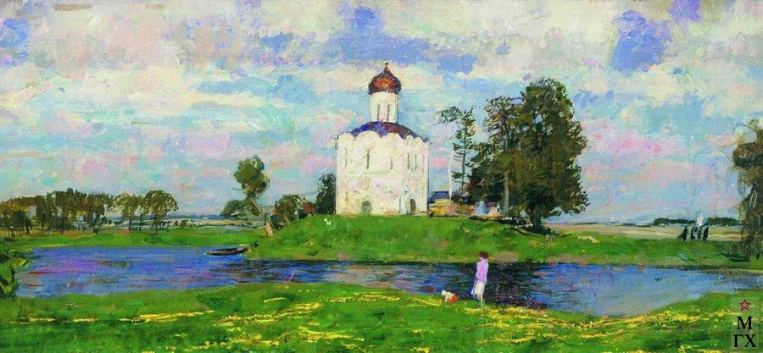
С.В. Герасимов «Церковь Покрова на Нерли»

Slide 9
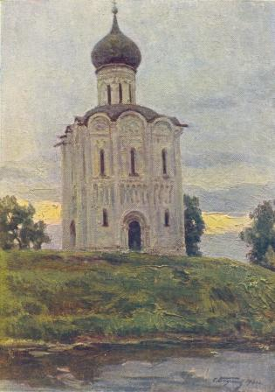
С.А. Баулин «Храм Покрова на Нерли»

Slide 10
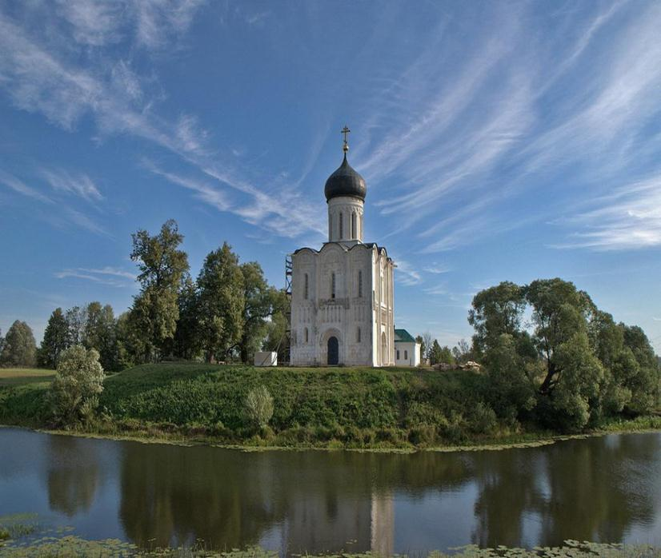

Slide 11
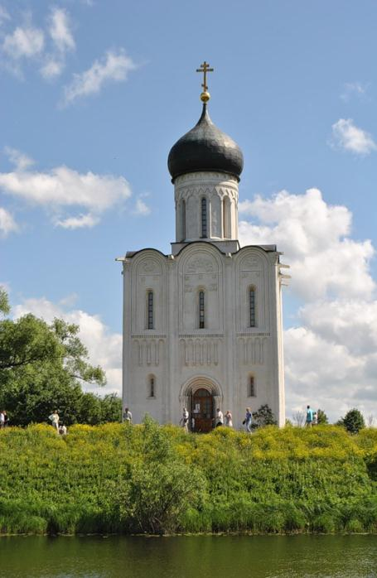
Барабан – часть здания, поддержи-
вающая купол.
Фриз – верхняя часть сооружения в
виде полосы между главной балкой
и карнизом, обычно украшенная ри-
сунком.

Slide 12
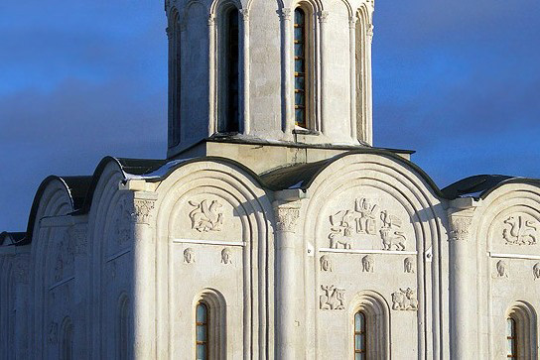

Slide 13
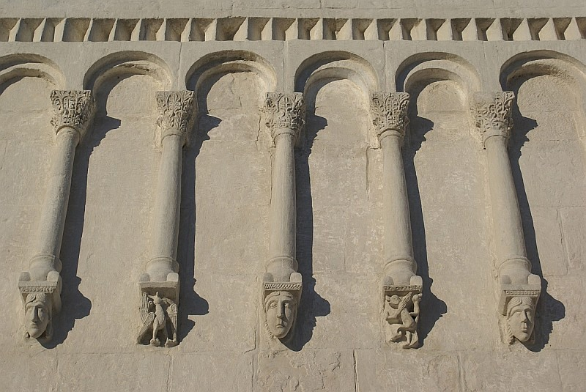

Slide 14
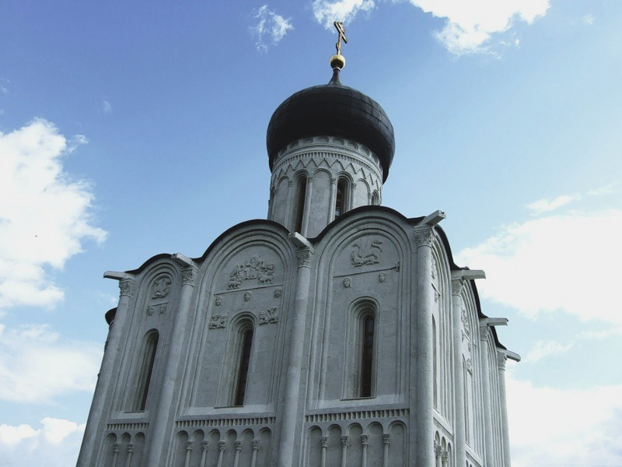
Пилястра – четырехгранная полу-
колонна, одной гранью вделанная в
стену

Slide 15
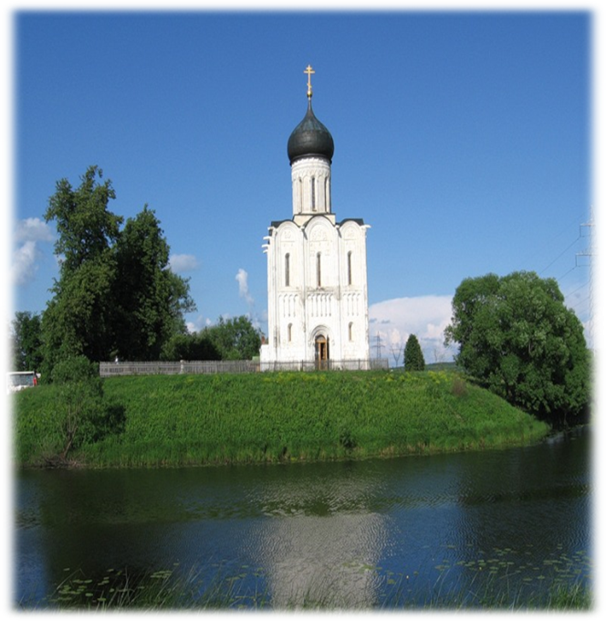

Slide 16
Спасибо за внимание!

